Slide 1
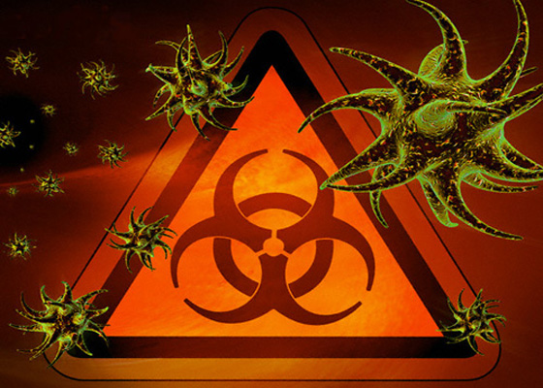

Antivirus

Slide 2
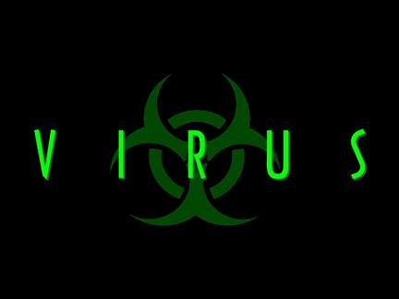
Los antivirus:
Los antivirus son una herramienta simple cuyo objetivo es detectar y eliminar virus informáticos. Nacieron durante la década de 1980.

Slide 3
Principales funciones
Vacuna : programa que actúa como filtro, de los programas.
Detector: Programa que examina archivos en el disco, y reconoce los códigos virales .
Eliminador: programa que elimina la estructura del virus.

Slide 4

¿Cómo sé si tengo un antivirus en mi PC?
Bueno ahora les mostraremos como hacer para poder ver si nuestra computadora tiene antivirus.

Slide 5
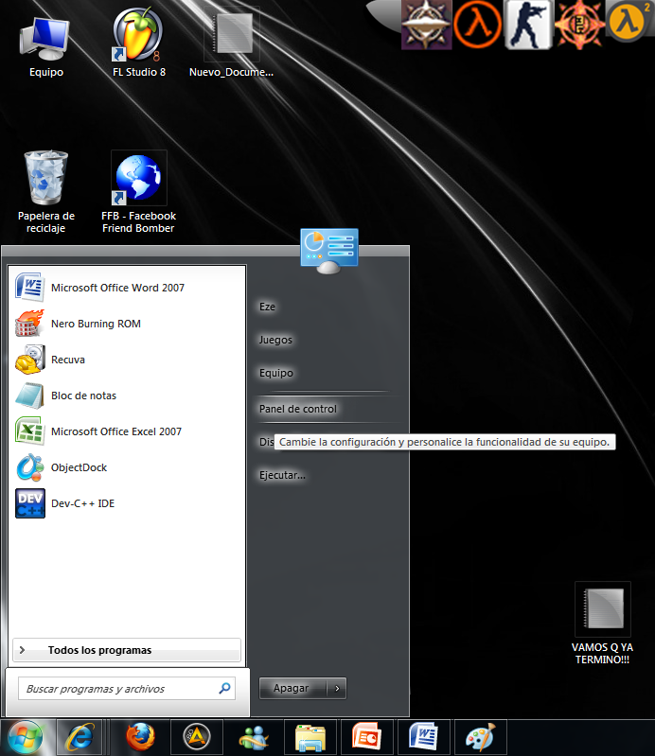
1er paso seleccionamos el panel de control.

Slide 6
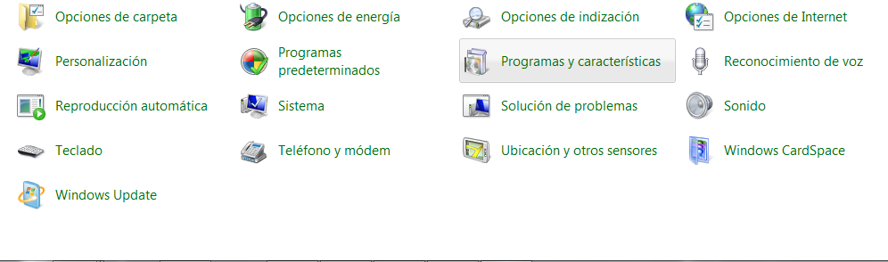
2do Buscamos la opción “Programas y características” o “Agregar o quitar programas”.

Slide 7
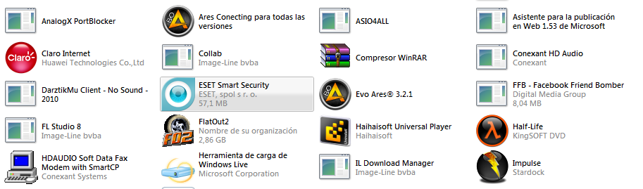
3ro Buscamos algún nombre de antivirus.

Slide 8
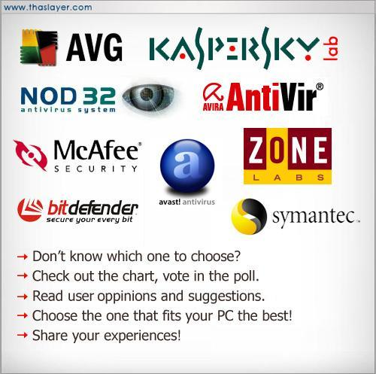

Slide 9
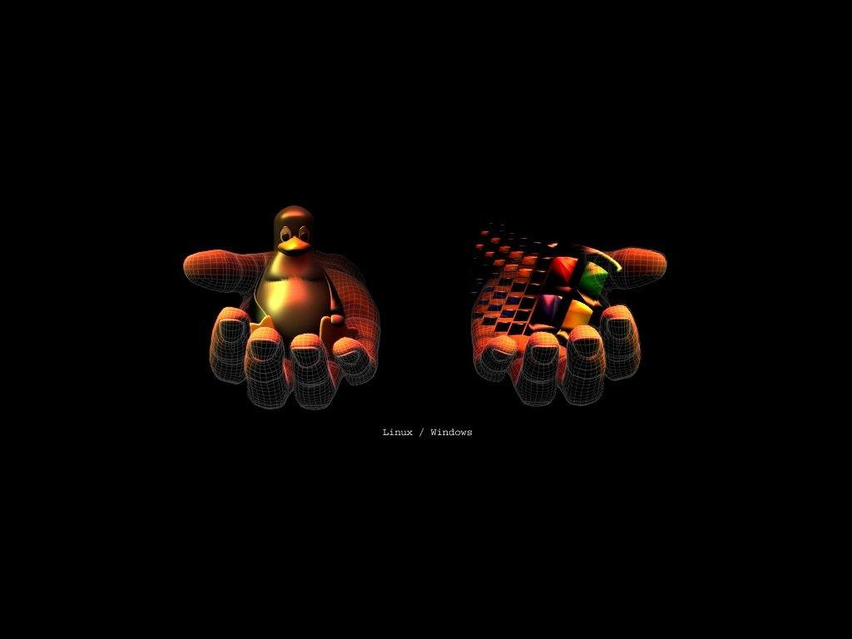
Temas acerca de la seguridad
Las contraseñas:
No se recomienda utilizar programas que tengan contraseña fácil o que no tengan.
Protección
El hecho de no abrir archivos desconocidos no implica que nuestro sistema no este en riesgo.

Slide 10

Temas acerca de la seguridad
Antivirus:
“como tengo antivirus estoy protegido”, falso. Ningún antivirus es capaz de detectar todas las amenazas existentes.
Firewall:
Protege alas amenazas que atacan al SO, pero no alas amenazas de las conexiones realizadas.

Slide 11

Sistemas operativos mas atacados
El S.O más atacado es Windows de Microsoft, a diferencia de los derivados de Unix y de Mac Os, estos han tenido mas suerte debido al sistema de permisos .

